Slide 1
Методология «электронного правительства» и развитие отрасли ИКТ

Slide 2
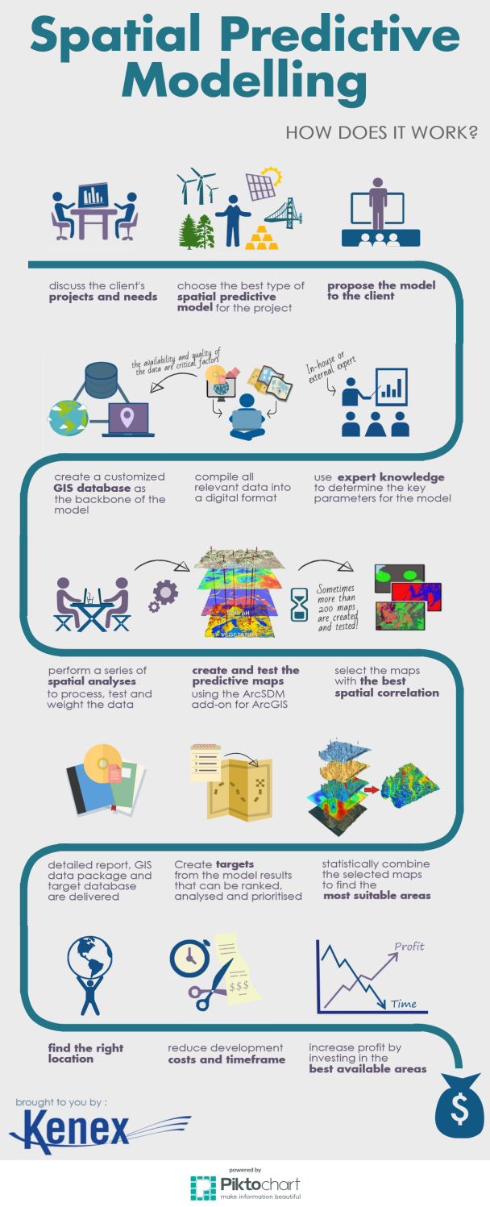


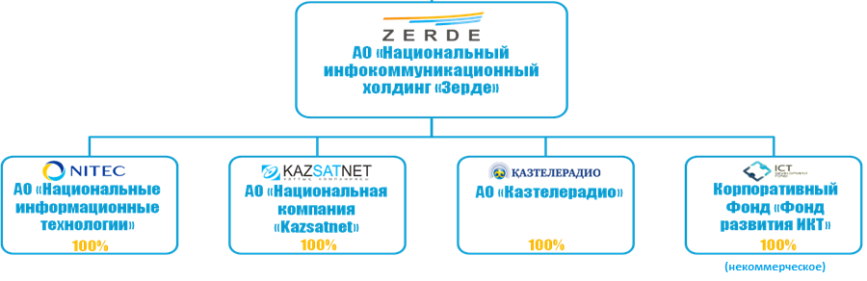
АО «Холдинг «Зерде»
Численность 167 человек
Д
Е
Я
Т
Е
Л
Ь
Н
О
С
Т
Ь
Сервисный интегратор «электронного правительства» - осуществляет методологическое развитие «электронного правительства», разработка архитектур ГО, организация создания ИК-услуг (СМИ)
Национальный институт развития в области ИКТ - осуществляет меры государственной поддержки развития ИКТ-отрасли
Национальный Холдинг - осуществляет эффективное управление юридическими лицами
*
*Осуществляется реорганизация АО «НИТ» путем присоединения к нему АО «НК «Kazsatnet» в соответствии с Постановлением Правительства Республики Казахстан от 11 ноября 2016 года № 696 «О реорганизации АО «НИТ» и АО «НК «Kazsatnet».

Slide 3





I. СЕРВИСНЫЙ ИНТЕГРАТОР «ЭЛЕКТРОННОГО ПРАВИТЕЛЬСТВА»
Постановлением Правительства РК от 11 апреля 2016 года №207 определен Холдинг
1. Внедрение сервисной модели информатизации
2. Разработка, сопровождение реализации и развитие архитектуры государственных органов
3. Экспертиза инвестиционного предложения, технико-экономического обоснования и финансово-экономического обоснования бюджетных инвестиций, в том числе технического задания на создание или развитие информационных
4. Проведение оценки эффективности деятельности государственных органов по применению ИКТ
5. Управление проектами по созданию и развитию объектов информатизации "электронного правительства"
6. Организация интеграции информационных систем государственных органов

Slide 4




II. ОПЕРАТОР ИНФОРМАЦИОННО-КОММУНИКАЦИОННОЙ
ИНФРАСТРУКТУРЫ «ЭЛЕКТРОННОГО ПРАВИТЕЛЬСТВА»
Постановлением Правительства РК от 11 апреля 2016 года №207 определен АО «НИТ»
1. Системно-техническое обслуживание и сопровождение интернет-ресурсов государственных органов и объектов информационно-коммуникационной инфраструктуры "электронного правительства" в соответствии с перечнем, утвержденным уполномоченным органом
2. Оказание информационно-коммуникационных услуг государственным органам в соответствии с каталогом
Услуги
3. Создание и развитие информационно-коммуникационной платформы "электронного правительства" и единой транспортной среды государственных органов
4. Создание единой платформы интернет-ресурсов государственных органов, предназначенной для размещения интернет-ресурсов государственных органов

Slide 5


III. НАЦИОНАЛЬНЫЙ ИНСТИТУТ РАЗВИТИЯ В ОБЛАСТИ ИКТ
Постановлением Правительства РК от 11 ноября 2016 года №695 определен Холдинг
1. Реализация мер государственной поддержки развития отрасли ИКТ
2. Анализ развития отрасли ИКТ
3. Разработка нормативной документации по стандартизации в отрасли ИКТ
4. Совершенствование нормативных правовых актов в области ИКТ
5. Разработка проекта Государственной программы Цифровой Казахстан 2021

Slide 6
ЗАКОНОДАТЕЛЬСТВО РЕСПУБЛИКИ КАЗАХСТАН В ОБЛАСТИ ИКТ
Законы Республики Казахстан:
1. «Об информатизации», от 24 ноября 2015 года № 418 (общественные отношения в сфере информатизации, возникающие между ГО физ. и юрид. лицами при создании, развитии и эксплуатации объектов информатизации);
2. «О связи», от 5 июля 2004 года N 567 (правовые основы деятельности в области связи);
3. «Электронном документе и электронной цифровой подписи», от 7 января 2003 года № 370 (создание и использование электронных документов, удостоверенных посредством ЭЦП);
4. «О специальных экономических зонах в Республике Казахстан», от 21 июля 2011 года № 469-IV (создание, функционирование и упразднение СЭЗ на территории РК);
5. «О государственных услугах», от 15 апреля 2013 года № 88-V (регулирует отношения в сфере оказания государственных услуг) ;
6. «О персональных данных и их защите», от 21 мая 2013 года (сбор, обработка, защита персональных данных);
7. «Об инновационном кластере «Парк инновационных технологий», от 10 июня 2014 года;
8. «О доступе к информации», от 16 ноября 2015 года №401 (реализация конституционного права каждого свободно получать и распространять информацию).

Slide 7



ОСНОВНЫЕ НАПРАВЛЕНИЯ, РЕГЛАМЕНТИРОВАННЫЕ В
ЗАКОНЕ РК от 24 ноября 2015 года «Об информатизации»
1. Внедрение сервисной модели информатизации
2. Внедрение архитектурного подхода развития «электронного правительства»
3.Прозрачность и открытость деятельности государственных органов для бизнеса и населения (открытые данные)
4.Совершенствование правового регулирования информационной безопасности в сфере ИКТ
5.Интеграция информационных систем посредством шлюза «электронного правительства»
6.Процессы расчетов расходов в сфере информатизации
7.Государственная поддержка развития ИКТ- рынка

Slide 8






СЕРВИСНАЯ МОДЕЛЬ ИНФОРМАТИЗАЦИИ
Основа:
-Правила реализации сервисной модели информатизации;
Каталог информационно-коммуникационных услуг.
SaaS
IaaS
РСП
Маркировка
товаров
Вычислительные
ресурсы
Виртуальный ЦОД
Электронный
документооборот
PaaS
Электронный
почтовый сервис
БД
ИБ
Процедура реализации СМИ ГО (МИО)
Админ-ор заявки АО «Зерде» АО «НИТ»/РГП ГТС АО «НИТ» Гос.орган/ АО «НИТ» АО «НИТ»/поставщик
из рынка
ГО (МИО) направляет запрос о потребности в автоматизации (при отсутствии арх) в УО и (или) СИ | СИ создает ИК-услуг (СПП) | Оператор проводит тестирование ИК-услуги РГП «ГТС» проводит испытание | Оператор расчитывает стоимость ИК-услуги, с согл. с УО. ИК-услуга включается в Каталог утверждаемым УО | Заключение договора ГО (МИО) с Оператором на предоставление ИК-услуг | Оператор заключает договор с Поставщиков на аренду СПП

Slide 9
АРХИТЕКТУРНЫЙ ПОДХОД
Архитектура
деятельности
-Требования по развитию архитектуры «электронного правительства»;
Правила разработки, сопровождение реализации и развития архитектуры государственного органа;
- Типовая архитектура «электронного акимата»
Архитектура
данных
Архитектура
систем
Архитектура
инфраструктуры
Процедура разработки архитектуры ГО
Админ-ор заявки АО «Зерде» Гос.орган/ АО «НИТ» МИК/МНЭ/
Представитель ГО
Государственный орган подает заявку на разработку архитектуры уполномоченному органу | Уполномоченный орган направляет уведомление о разработке архитектуры сервисному интегратору | Сервисный интегратор разрабатывает архитектуру ГО | Согласовывает с ГО | Государственный орган вносит проект архитектуры на рассмотрение Экспертного совета | Экспертный совет согласовывает, согласование с МНЭ РК (МИО) государственный орган утверждает архитектуру

Slide 10
ПРОЗРАЧНОСТЬ И ОТКРЫТОСТЬ ДЕЯТЕЛЬНОСТИ
ГОСУДАРСТВЕННЫХ ОРГАНОВ ДЛЯ БИЗНЕСА И НАСЕЛЕНИЯ
1. Критерии отнесения электронных информационных ресурсов к открытым данным, размещаемым государственными органами на интернет-портале открытых данных, утверждены МИК РК
2. ГО (МИО) утверждают Перечень открытых данных, размещаемый на интернет-портале открытых данных по согласованию с уполномоченным органом
3. Установление обязанности государственных органов и местных исполнительных органов размещать открытые данные на казахском и русском языках на интернет-портале открытых данных

Slide 11

СОВЕРШЕНСТВОВАНИЕ ПРАВОВОГО РЕГУЛИРОВАНИЯ
ИНФОРМАЦИОННОЙ БЕЗОПАСНОСТИ В С ОБЛАСТИ ИКТ
1. Закрепление единых требований в сфере ИКТ и обеспечения ИБ
2. Создание правовых основ для доступа государственных органов к интернету через единый шлюз
3. Доступ к единой транспортной среде государственных органов (к сервисам «электронного правительства»)
4. Закрепление ответственности за правонарушения в сфере ИКТ
5. Обеспечение защиты объектов информационно-коммуникационной инфраструктуры собственниками и (или) владельцами
6. Обеспечение безопасности хранения государственных электронных информационных ресурсов, размещенных на информационно-коммуникационной инфраструктуре "электронного правительства", закрепленной за оператором

Slide 12

ИНТЕГРАЦИЯ ИНФОРМАЦИОННЫХ СИСТЕМ
Закон РК «Об информатизации»;
-Правила интеграции шлюза «электронного правительства», платежного шлюза «электронного правительства» с информационными системами;
осуществляется только через шлюз «электронного правительства»;
-при наличии акта с положительным результатом испытаний на соответствование требованиям ИБ и аттестата соответствия требованиям ИБ.
Процедура интеграции информационных систем посредством шлюза «электронного правительства»
ГО (МИО) предоставляют Администратору ШЭП-а (АО «НИТ») заявку на публикацию сервиса в тестовом режиме | Администратор ШЭП (АО «НИТ») регистрирует в реестре сервисов ШЭП данные о сервисах и их пользователях | Разработчики ИС ГО (МИО), Пользователь сервиса (ГО, ЮЛ), Администратор ШЭП (АО «НИТ») проводят тестирование интеграции ИС с ШЭП. В случае успешной интеграции ИС с ШЭП, составляется документ (протокол) об успешном тестировании интеграции | ГО (МИО), Пользователь сервиса (ГО, ЮЛ) и УО на основании протокола вводят в эксплуатацию взаимодействие | УО осуществляет электронную регистрацию сведений об ИС пользователя сервиса в журнале регистрации взаимодействия ИС

Slide 13

РАСЧЕТЫ РАСХОДОВ В СФЕРЕ ИНФОРМАТИЗАЦИИ
Бюджетный кодекс РК;
-Инструкция по составлению, представлению и рассмотрению расчета расходов на государственные закупки товаров, работ, услуг в сфере информатизации;
Правила разработки проектов местных бюджетов.
Процедура расчета расходов в сфере информатизации
ГО (МИО) вносит на рассмотрение расчеты расходов на закупки товаров, работ и услуг в сфере информатизации в УО посредством арх.портала | УО рассматривает в срок не более 30 календарных дней со дня поступления документов и вносит заключение на Экспертный совет | Экспертный совет рассматривает 10 календарных дней со дня выдачи Заключения и вырабатывает предложения виде Протокола заседания ЭС | Протокола заседания Экспертного совета в течение 5 календарных дней направляется ГО (МИО) и местному УО по гос-му планированию | УО размещает протокол ЭС на арх.портале | ГО (МИО) вносят в Бюджетную программу и утверждает в соотв.с БК РК

Slide 14





ГОСУДАРСТВЕННАЯ ПОДДЕРЖКА РАЗВИТИЯ ИКТ-РЫНКА
1. Развитие нормативно-методологической базы деятельности в отрасли ИКТ, в том числе внедрение международных стандартов
2. Аналитические исследования в области ИКТ (технологии, структура рынка ИКТ, международный опыт, роль государства и меры гос.поддержки)
3. Предоставление информации о субъектах и решениях рынка ИКТ в РК (реестр ИТ-компаний)
4. Выработка предложений по стимулированию развития и повышению инвестиционной привлекательности отрасли ИКТ
5. Выдача экспертного заключения на предоставле-
ние инновационных грантов в области ИКТ
6. Финансирование проектов в отрасли ИКТ

Slide 15

СОПРОВОЖДЕНИЕ ИНТЕРНЕТ-РЕСУРСОВ ГО И ОБЪЕКТОВ ИКИ ЭП ОПЕРАТОРОМ В СООТВЕТСТВИИ С ПЕРЕЧНЕМ
Процедуры для осуществления сопровождения ИР ГО и (или) объектов ИКИ Оператором
ГО (МИО)запрос об осуществлении сопровождения ИР ГО и (или) объектов ИКИ Оператору (АО «НИТ» ) | Оператор (АО «НИТ» ) рассмотрение запроса о возможности осуществления сопровождения, и направление ответа в ГО (МИО) | ГО (МИО) направление заявки с представлением документов на включение ИР ГО и (или) объекта ИКИ в УО для включения в Перечень | УО проверяет представленные ГО (МИО) документы в течение 10 раб.дней и направляет их СИ для предоставления рекомендаций | УО на основании Рекомендаций СИ не позднее 3 раб.дней принимает решение. о включении или об отказе во включении, с уведомлением ГО (МИО) | УО в случае принятия решения о включении ИР ГО, объекта ИКИ в Перечень уведомляет Оператора о принятом решении и вносит изменения в Перечень. | Оператор (АО «НИТ») заключает договор с ГО (МИО) на сопровождение ИР ГО и (или) объекта ИКИ

Slide 16
Системно-техническое обслуживание ИК-инфраструктуры
Целью системно-технического обслуживания является обеспечение бесперебойной работы аппаратно–программного комплекса, информационных систем и сетей телекоммуникаций.
В состав услуги входит:
- администрирование информационной системы;
- оперативное обслуживание;
- техническое обслуживание;
- диагностика и ремонт оборудования;
- администрирование серверов, системного программного обеспечения, прикладного ПО, операционных систем;
- администрирование сетей ЛВС/СКС;
- установка/восстановление, настройка системного ПО, прикладного ПО и ИС.
- обеспечение информационной безопасности.

Slide 17



МОДЕЛИ ИНФОРМАТИЗАЦИИ В ГОССЕКТОРЕ
ТРАДИЦИОННЫЙ ПОДХОД
СЕРВИСНЫЙ ПОДХОД
ГОСУДАРСТВЕННО-ЧАСТНОЕ ПАРТНЕРСТВО
БЮДЖЕТНЫЙ ИНВЕСТИЦИОННЫЙ ПРОЕКТ
Сервисный программный продукт (СПП)
ГОСУДАРСТВЕННО-ЧАСТНОЕ ПАРТНЕРСТВО (ГЧП)
Типовые сервисы (тиражируемые среди нескольких государственных органов)
Специфичные сервисы (индивидуальные решения с низкой себестоимостью разработки СПП)
Наличие НПА, регламентирующий автоматизируемые бизнес-процессы
Техническая возможность
Срок реализации проекта >= 3 лет
Дорогостоящие инфраструктурные проекты
Схема монетизации выгодная для рынка/государства
ИС, обрабатывающие информацию с грифом «СЕКРЕТНО»
Регламентация бизнес-процессов со статусом «ДСП»
Крупные инфраструктурные проекты и индивидуальные решения без схемы монетизации выгодной для рынка/государства

Slide 18






Многие страны реализуют свои программы цифровизации экономик, при этом акценты отличаются
Южная Корея
Новая Зеландия
Дания
Канада
Сингапур
Китай
Ключевая идея
"Креативная экономика" (предпринима-тельств, распро-странение дости-жений ИКТ¹)
"Цифровая трансформация"
"Цифровая Дания – более сильная
и защищенная"
Создание ИКТ-хаба в Торонто
Умная экономика, которая драйвится ИКТ
"Интернет Плюс": интеграция
с традиционными индустриями
Система управления
Министерство науки, технологий
и ИКТ и ряд комитетов, регио-нальные иннова-ционные центры
Каждое министерство отвечает
за инициативы
по своей теме
Агентство по цифровизации
(с 12/2016 – под Министерством инноваций госсектора, ранее под Минфином)
Формирование хаба под руководством Правительства Канады
Управление развития ИКТ – официальный орган по управлению ИКТ
По каждому направлению
назначена ответственная группа министерств и ведомств
Инфраструктура
Человеческий капитал
Ключевые направления
Сектора
экономики
Государственные услуги
Казахстану нужна комплексная программа цифровизации, включающая все 4 направления, в связи с наличием отставания от лидеров по большинству областей
1. ИКТ – информационно-коммуникационные технологии
Источник: анализ BCG
18

Slide 19











ГОСУДАРСТВЕННАЯ ПРОГРАММА «ЦИФРОВОЙ КАЗАХСТАН»
Повышение конкурентоспособности экономики Казахстана и качества жизни населения посредством прогрессивного развития цифровой экосистемы
ЦЕЛЬ ПРОГРАММЫ
НАПРАВЛЕНИЯ ПРОГРАММЫ:
1. ЦИФРОВОЙ ШЕЛКОВЫЙ ПУТЬ
2. РАЗВИТИЕ КРЕАТИВНОГО ОБЩЕСТВА
3. ЦИФРОВЫЕ ПРЕОБРАЗОВАНИЯ В ОТРАСЛЯХ ЭКОНОМИКИ
4. ПЕРЕХОД НА ПРОАКТИВНОЕ ГОСУДАРСТВО
ЦЕЛЕВЫЕ ИНДИКАТОРЫ:
Доля сектора ИКТ в ВВП
Рост производительности труда в ИКТ
Доля пользователей Интернет
2021 г.
2021 г.
4,9%
2021 г.
на 43,1%
2020 г.
81%
Цифровая грамотность населения
Уровень удовлетворенности населения качеством самостоятельно полученных услуг в электронной форме
2021 г.
2020 г.
81,5%
84%

Slide 20

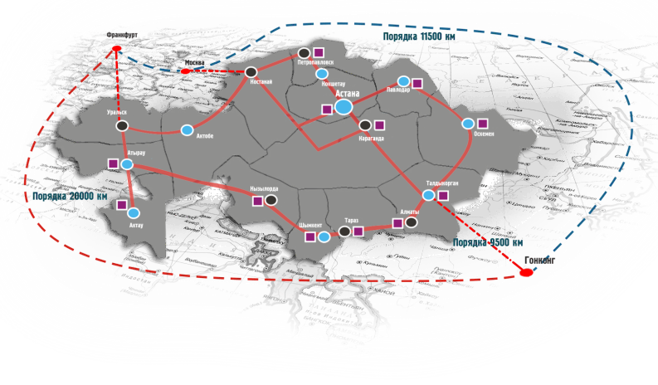






НАПРАВЛЕНИЕ: РЕАЛИЗАЦИЯ ЦИФРОВОГО ШЕЛКОВОГО ПУТИ
ЦЕЛЬ:
Обеспечить доступ к информационно-коммуникационной инфраструктуре для улучшения качества жизни всех слоев населения
Доведение ШПД до села
Развитие транзитного потенциала
72,9%
свыше
81%
Транзит
телеком.
трафика
через РК за 2014 г.
223 Гбит/с
2016-2020
4G
4G Advanced
5G
2016-2021
CDMA
ADSL
ВОЛС FTTx
50 Гбит/с
свыше
Пользователи
интернет в РК за 2015 г.
Россия
2021 г.
Россия
2021 г.
ЦОД-ы
Россия
Уровень проникновения домашних сетей широкополосного доступа
в Интернет 82 %
Казахтелеком
Пользователи Интернет в селе
72%
Реализуемые
Китай
Планируемые
Туркменистан
Узбекистан
Кыргызстан
Информационная безопасность
ИК-инфраструктура ГО
Оснащение лаборатории по исследованию вредоносного кода
Оснащение лаборатории исследований средств ИБ
Оснащение испытательной лаборатории в сфере информационной безопасности
Координация по вопросам реагирования на инциденты ИБ в Казахстанском сегменте интернета
Реализация проекта по созданию технологического центра анализа Больших данных
20

Slide 21











НАПРАВЛЕНИЕ: РАЗВИТИЕ КРЕАТИВНОГО ОБЩЕСТВА
4
ЦЕЛЬ:
Развить навыки и компетенции населения с целью расширения возможностей использования преимуществ цифровизации
Повышение цифровой
грамотности населения
Подготовка специалистов в области ИКТ для отраслей экономики
Повышение компьютерной грамотности до 81,5%
Актуализация образовательных программ в области ИКТ в соответствии с запросом производства и профессиональных стандартов
Услуги
Доля обученного населения цифровой грамотности +7,5%
Открытие IT кафедр на производстве
Привлечение производственных ИКТ специалистов в учебный образовательный процесс путем проведения практических и лабораторных занятий на базе вузов и/или предприятий
Инфраструктура
132 тыс.
+125 тыс.чел.
Количество выпущенных специалистов в области ИКТ
ИКТ-специалистов в 2015
Научный деятель
Mobile
Менеджер
Big data
Аналитик
Инженер
Social
Разработка программ обучения базовым и практическим цифровым навыкам для населения, а также для переподготовки кадров
Проведение обучающих курсов для переподготовки кадров по практическим цифровым навыкам
Проведение обучающих курсов базовым и практическим цифровым навыкам для представителей МСБ
Разработка профессиональных стандартов в области ИКТ
Открытие центров компетенций на базе вузов РК для повышения цифровых навыков студентов и учета специалистов в области ИКТ
21

Slide 22









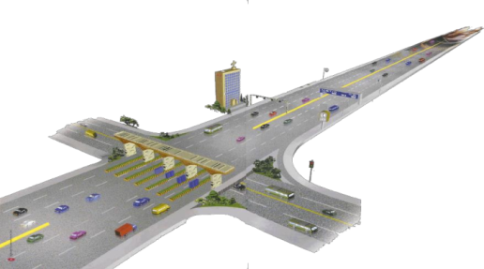



НАПРАВЛЕНИЕ: ЦИФРОВЫЕ ПРЕОБРАЗОВАНИЯ В ОТРАСЛЯХ ЭКОНОМИКИ
ЦЕЛЬ:
Повысить конкурентоспособность и производительность ключевых секторов экономики
Цифровое месторождение
Astana International Smart Technologies Hub
Электронная торговля
1,3 % - доля электронной торговли в общем объеме розничной торговли
Создание отраслевых площадок электронной торговли
Развитие электронной торговли в областных городах, районных центрах, сельских населенных пунктах Казахстана
Совершенствование законодательства в области электронной торговли
Повышение прозрачности и упорядочении рынка нефти Республики Казахстан
сокращении теневого оборота
удалении с рынка недобросовестных производителей и поставщиков
сокращении потерь и, в перспективе, увеличении доходной части бюджета
Обучение, тренинги, семинары, IT-форумы
Предоставление серверных мощностей для создания среды разработки
Предоставлению налоговых льгот для расширения охвата участников СЭЗ «ПИТ»
Принципа экстерриториальности для IT-компаний
Применение элементов Индустрии 4.0
Интеллектуальные транспортные системы
Мероприятия по оцифрованию геологических данных и необходимых данных по недропользованию
Создание Цифровой ЖД инфраструктуры
Применение 3D-принтинга, робототехники в производстве
Повышение инвестиционной привлекательности страны
ЭВАК
Продажа билетов в электронном формате 90%
Повышение числа пользователей пассажирскими перевозками
на 20%
Платные дороги
Мониторинг
Электронное взвешивание
22

Slide 23


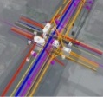









НАПРАВЛЕНИЕ: ПЕРЕХОД НА ПРОАКТИВНОЕ ГОСУДАРСТВО
ЦЕЛЬ:
Обеспечение населения и бизнеса качественными и доступными государственными услугами, направленными на решение потребностей населения
Архитектура государственных органов
Единый кадастр недвижимости
Архитектура
деятельности
30% - коэффициент эффективности использования информационных технологий в государственных органах, для которых разработана целевая архитектура
Повышение качества и прозрачность государственных услуг
Исключение дублирующих бизнес-процессов
Доступность, достоверность, полнота кадастровых данных
Централизованное управление
ГИС-технологии
Здания
сооружения
Архитектура
данных
Коммуникации
Земельные
участки
Архитектура
систем
Данные ДЗЗ
Генплан
Архитектура
инфраструктуры
Актуализация баз данных
Оптимизация и автоматизация
бизнес процессов
Интеграция информационных систем
Проактивные и композитные
услуги
Актуализация сведений в государственных базах данных
48% - доля самостоятельно полученных услуг в электронном виде от общего количества оказанных услуг в электронной форме
MDM ПРОВЕРКА:
На актуальность
На соответствие
БД N
ГО
Предоставление композитных услуг с минимальным вовлечением гражданина
Сокращение бумажных документов при оказании государственных услуг
Постоянная кросс – проверка данных между ИС ГО
согласно правилам
Выявление данных не соответствующих заданным правилам (например, в vin коде не положенные 17 знаков)
Отслеживание качества данных и жизненного цикла от создания до вывода из эксплуатации
23

Slide 24
Цифровизация является реальным рычагом создания устойчивой траектории экономического роста страны
Ценность для страны в целом
  Новый источник роста ВВП (рост цифровой экономики создает нелинейный рост в других сферах)
  Драйвер для привлечения частных инвестиций в экономику страны
  Инструмент повышения производительности труда в экономике
  Положительный чистый эффект на количество рабочих мест (сокращение менее эффективных, появление новых)
Ценность для госсектора
Ценность для частного бизнеса
Ценность для потребителя
  Повышение эффективности процессов, напр., сбора налогов и управления данными
  Упрощение экспансии других рынков для роста выручки, напр.,через -commerce платформы
  Возможность приобретения лучших товаров и услуг по наиболее выгодным ценам
  Сокращение возможностей
  для мошенничества и злоупотреблений при получении госуслуг
  Повышение эффективности бизнес-процессов, напр., управления цепочкой поставок
  Возможность приобретения ранее недоступных товаров, напр., через совместное потребление
  Идентификация и анализ социальных трендов на основе больших данных
  Доступ к лучшим трудовым ресурсам за счет использования цифровых каналов связи
  Получение информации о наиболее интересных возможностях для трудоустройства
  Более эффективное взаимодействие с гражданами и частным сектором
  Повышение прозрачности и простоты взаимодействия с госсектором
  Упрощение доступа к государственным услугам через цифровые порталы
Источник: анализ BCG
24

Slide 25
Спасибо
за внимание!

